Slide 1
2016基礎電腦圖學 Project 3
G37 M10515053 陳品陵

Slide 2
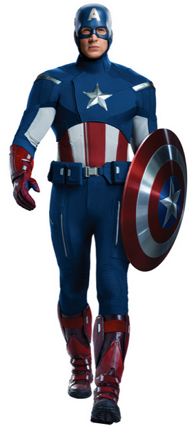
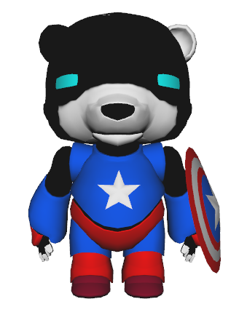
造型介紹
這是一隻有
美國隊長夢的
機器熊

Slide 3
功能說明
Action (5) |  |  | Shader (3)
★ | Idle |  | ★ | old
★ | Walk |  | ★ | pixel
★ | Guard |  | ★ | rotate
★ | Think
★ | Bear
★ | Hug
★ | Hello

